Slide 1
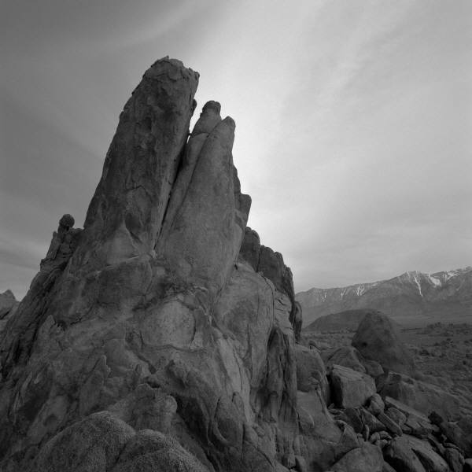
País

Slide 2
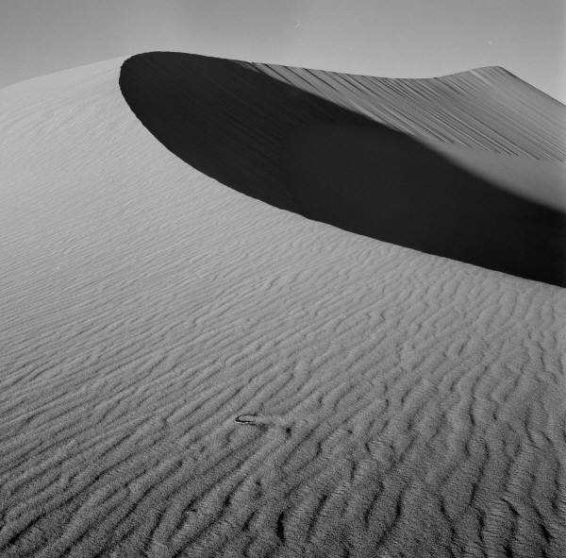
¿Dónde está?
Está en…

Slide 3
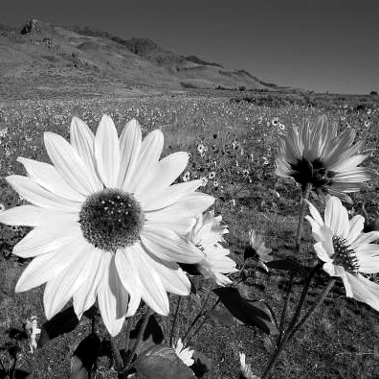
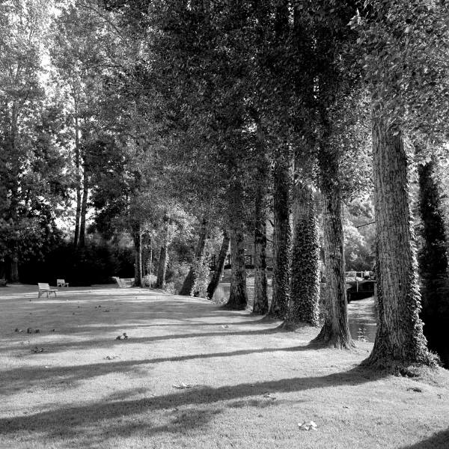
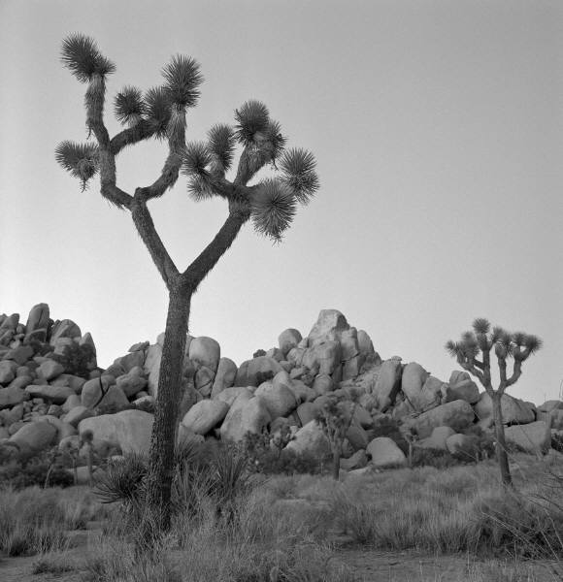
Refugiados 2015 y 2016
¿Cuántos refugiados aceptó ese país en años actuales? ¿De dónde son los refugiados?
_____ aceptó ____ (#) refugiados en (año). Son de _____.

Slide 4
Refugiados
¿Cuántos refugiados total viven en el país?
_________ refugiados viven en el país.

Slide 5
población
¿Cuál es la población total del país?
La población total es de…

Slide 6
Producto interno bruto
¿Cuál es el PIB actual del país?
El PIB per cápita, o por persona, es aproximadamente _____.

Slide 7
